Slide 1
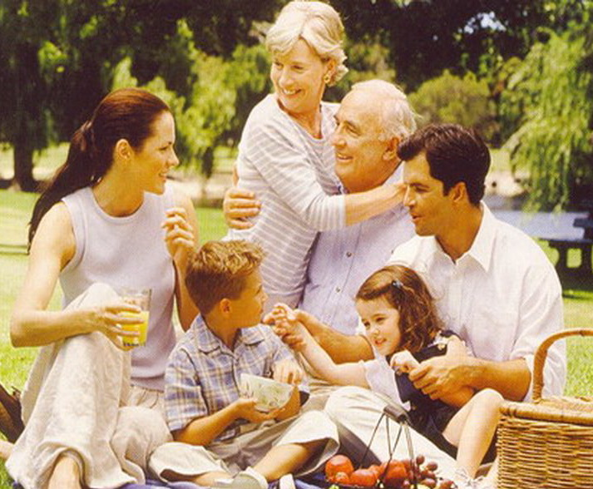
Педагог-психолог Рыжова Н.Е.
Тема:
Ответственность родителей за воспитание и образование своих детей.

Slide 2
Мы сильно заблуждаемся, если думаем, что жизнь ребенка в садовском возрасте вся принадлежит ДОУ ; нет, сад имеет только весьма небольшую долю в том естественном развитии ребенка, на которое гораздо большое влияние оказывают время, природа и семейная жизнь.
К.Д. Ушинский

Slide 3
Социологические исследования показывают, что на воспитание ребенка влияют:
семья – 50%,
СМИ – 30%,
Школа, Детский сад – 10%,
улица –10%.

Slide 4
Наиважнейшая забота родителей следить за тем, что показывают СМИ

Slide 5
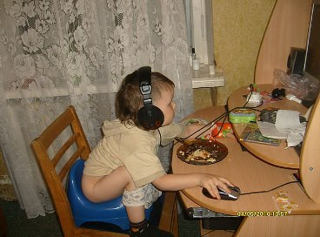
Влияние компьютера на детей
Портятся:
1. Осанка
2. Зрение
3. Психика

Slide 6
Дальнейшая социализация ребенка

Slide 7
Отношение к книгам у современных детей

Slide 8
СИЛА КНИГ

Slide 9
Совместные семейные традиции—залог будущих успехов ребенка

Slide 10
Нормы современного общества

Slide 11
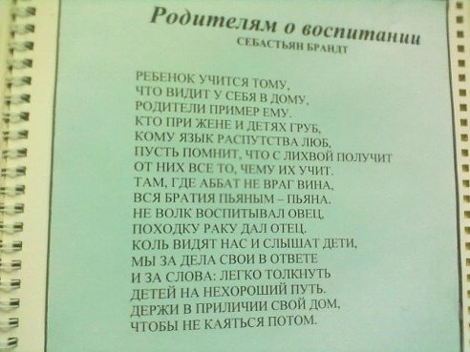
Дети наше зеркало

Slide 12
Захочешь—найдешь время, не захочешь найдешь—причину .

Slide 13
Кто кого должен воспитывать?

Slide 14
Федеральный государственный образовательный стандарт (ФГОС)
«Портрет выпускника ДОУ»
любящий свой народ, свой край и свою Родину;
уважающий и принимающий ценности семьи и общества;
любознательный, активно и заинтересованно познающий мир;
владеющий основами умения учиться, способный к организации собственной деятельности;
готовый самостоятельно действовать и отвечать за свои поступки перед семьей и обществом;
доброжелательный, умеющий слушать и слышать собеседника, обосновывать свою позицию, высказывать свое мнение;
выполняющий правила здорового и безопасного для себя и окружающих образа жизни.

Slide 15
Воспитание ребенка с четким представлением
Мы. Это целенаправленный и
Ежедневный процесс, в котором происходит его
Самосовершенствование и саморазвитие. Данная работа ведет к
Триумфy личности ребенка. Это путь к
Единению дошкольника, его родителей, детского сада и школы.

Slide 16
ИТОГ

